Slide 1
ADVENT: ISTEN MEGÍGÉRI A SZABADÍTÓT
Kedves Szülők!
Kérjük, hogy segítsenek a gyermeküknek a hittanóra tananyagának az elsajátításában!
A digitális hittanórán szükség
lesz az alábbiakra:
Internetkapcsolat
Zenehallgatáshoz fejhallgató (ha szükséges)
Kérem, hogy indítsák el a diavetítést!
Az animációkat csak így tudják látni!
DIGITÁLIS
HITTANÓRA
Javaslat: A PPT fájlok megjelenítéséhez használják a WPS Office ingyenes verzióját (Letölthető innen: WPS Office letöltések ). Az alkalmazás elérhető Windows-os és Android-os platformokra is!

Slide 2
Áldás, békesség!
Kezdd a digitális hittanórát
az óra eleji imádsággal!

Slide 3
Jöjj,
ó,
jöjj
el!
Kattints ide, hallgasd meg ezt az adventi kánont! Figyelj a szövegére!

Slide 4
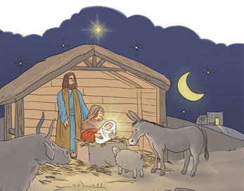
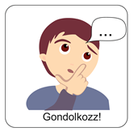
Nézd meg a képet!
Ugye tudod, hogy mi van a képen?
Jézus születése

Slide 5
Ugye tudod, hogy a bölcsek honnan tudták, hogy megszületett az új király? Gondolkozz, majd kattints!
Ugye tudod, hogy a pásztorok
honnan tudták meg, hogy megszületett Jézus? Gondolkozz, majd kattints!
És azt tudod, hogy Isten népe tudta előre,
hogy egyszer eljön majd a Szabadító?
Honnan tudták? Lapozz!

Slide 6
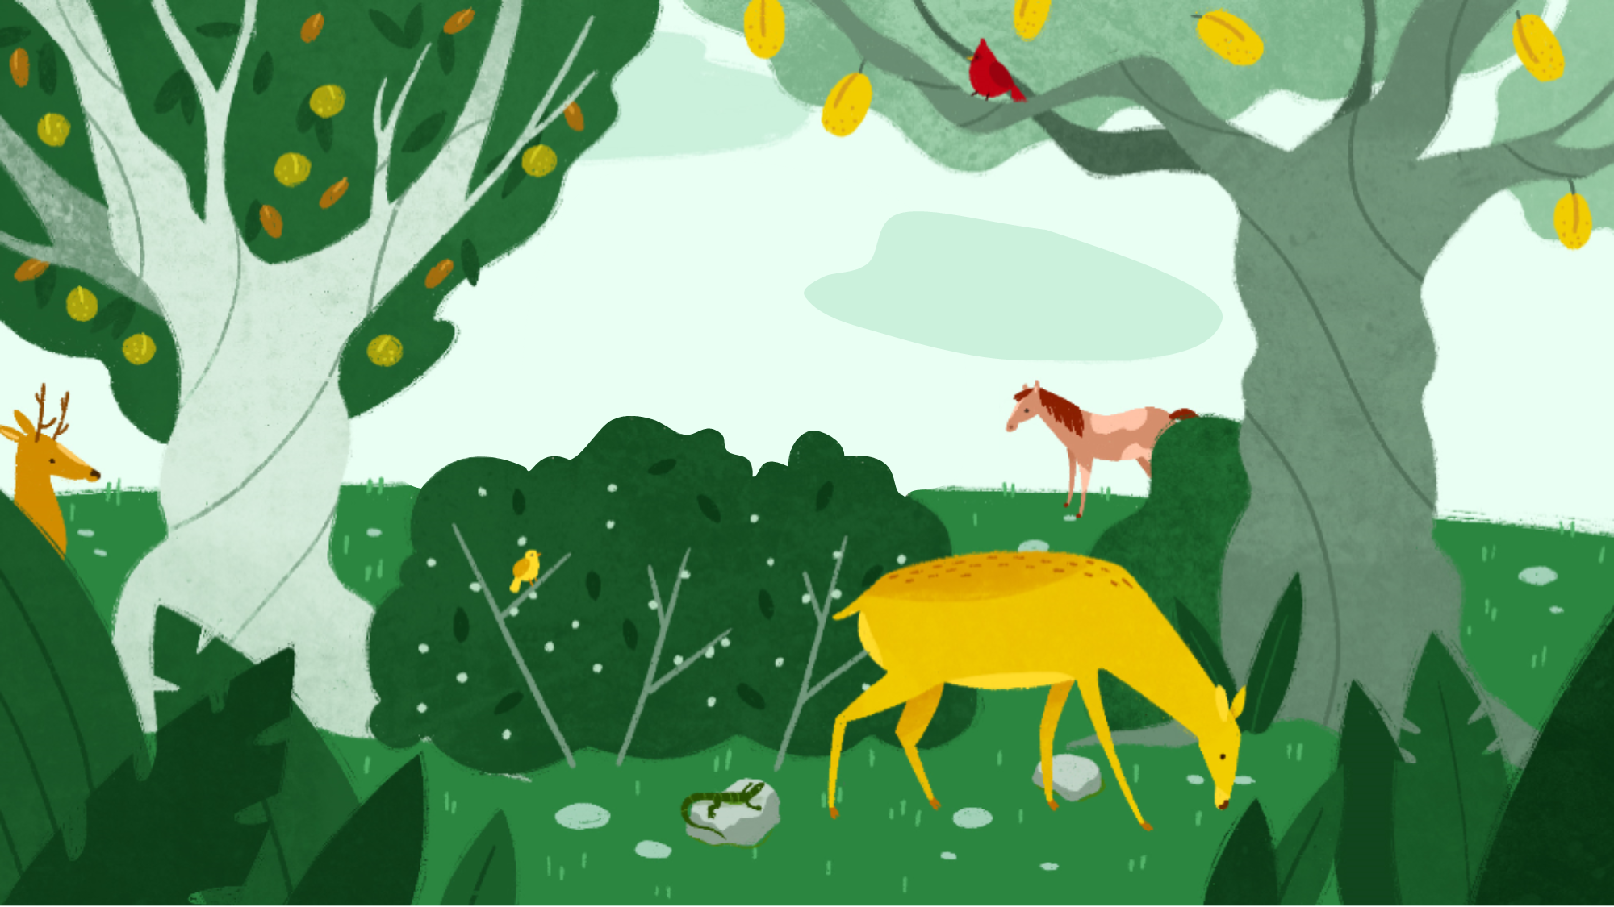
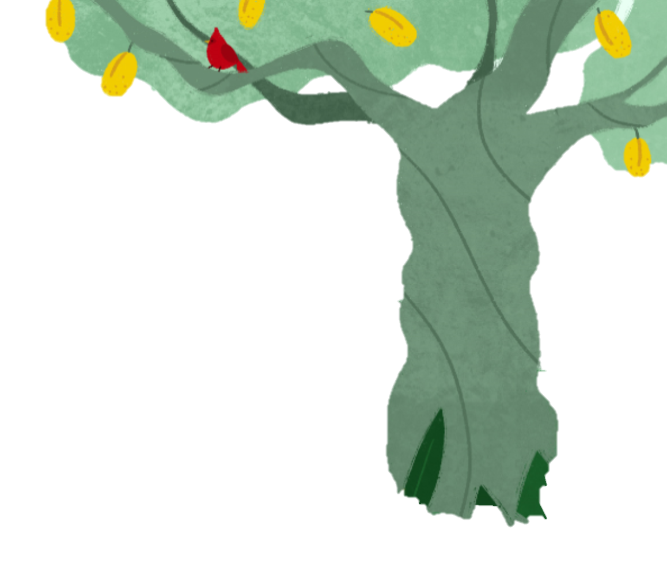
Minden itt kezdődött, ezen a csodálatos helyen.
Ahol az állatok békében legelésztek.
Ahol a fák gyümölcsöktől roskadoztak.

Slide 7
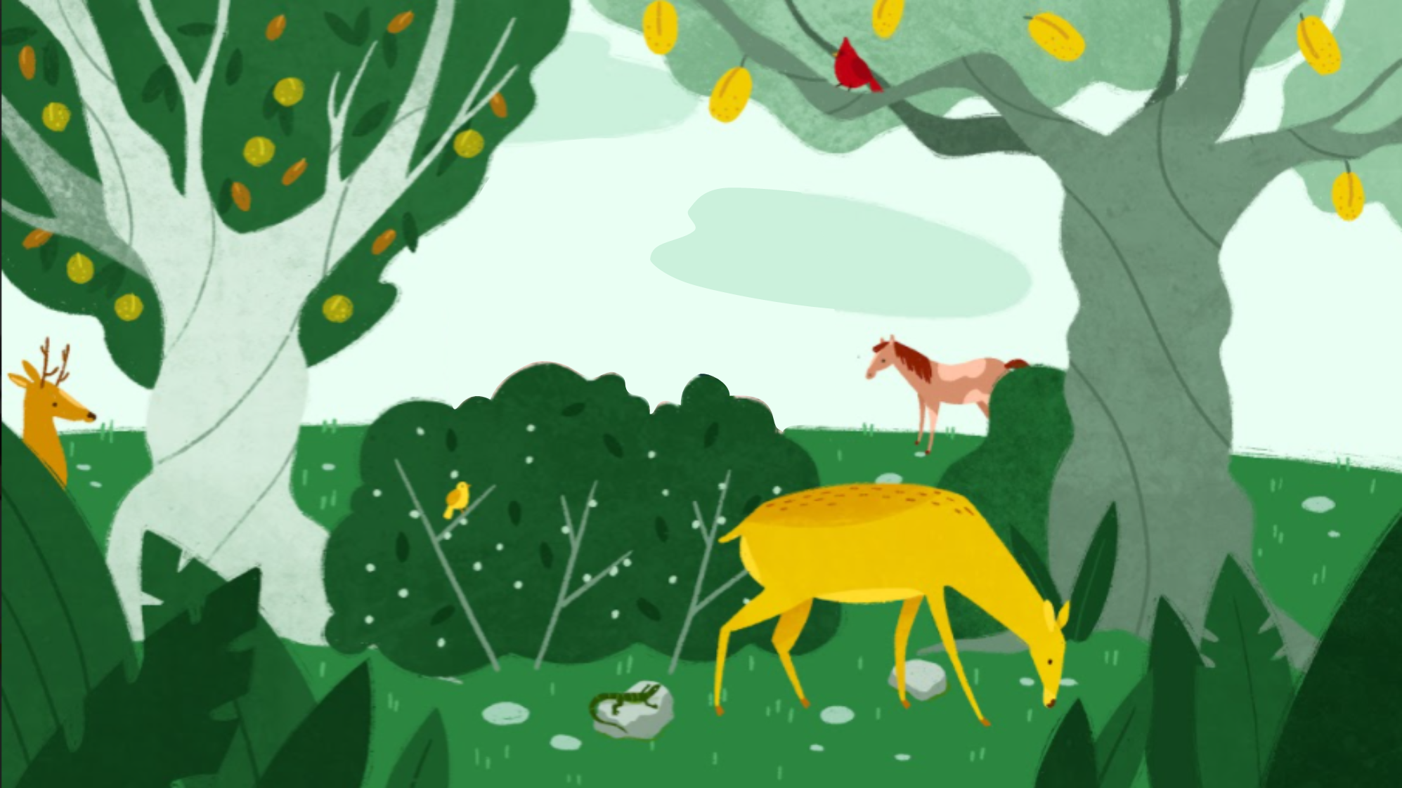
Áz Édenkertben.
Itt kezdődött minden, ahol egy pár boldogan élt a természetben.
Isten minden nap ellátta őket jóval, széppel és szeretettel.

Slide 8
A kert minden fájáról ehettek.
Csak a jó és rossz tudásának a fájáról nem szabad.
Minden rendben volt egy ideig, de akkor:

Slide 9
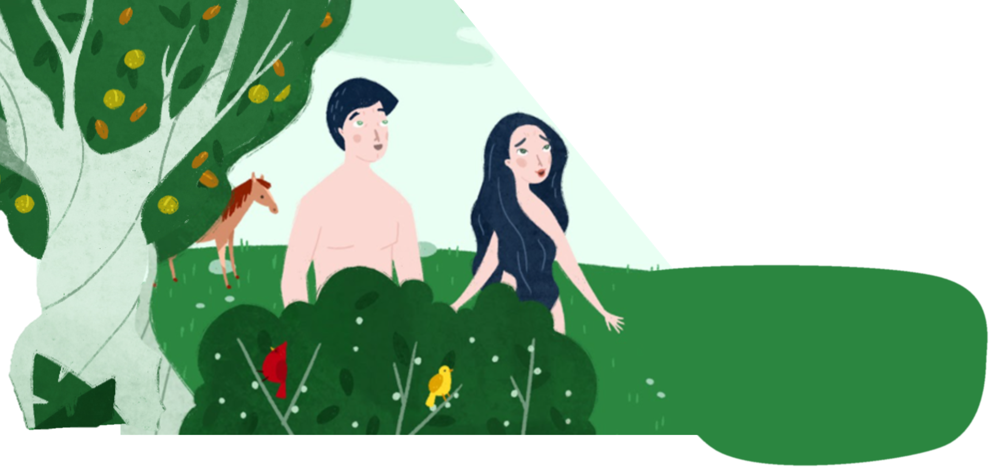
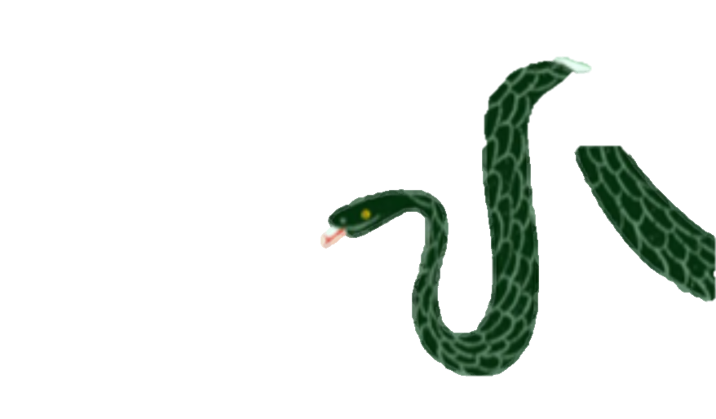
Ehetünk a kert fáinak a gyümölcseiből. Csak a kert közepén lévő fáról nem. Ha arról eszünk, akkor meghalunk.
Csakugyan azt mondta Isten, hogy a kert egyetlen fájáról sem ehettek?
megjelent egy kígyó formájában a Sátán.

Slide 10
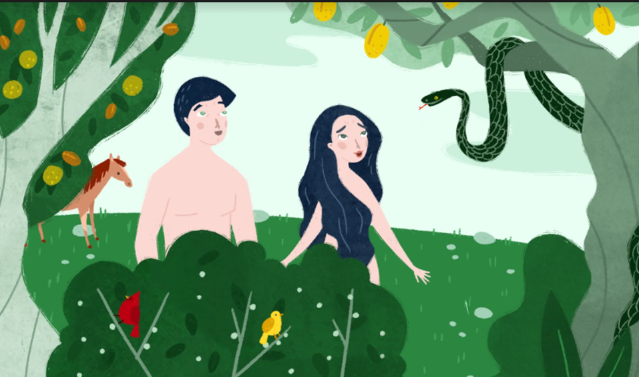
Dehogy haltok meg!
Próbáljátok ki!
Olyanok lesztek, mint Isten.
Ti is tudni fogjátok, hogy mi a jó és mi a rossz.

Slide 11
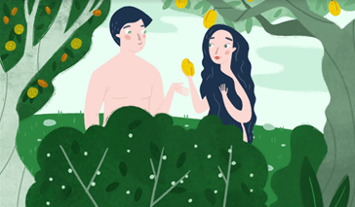
Hiszek neki. Szakítok egy gyümölcsöt Együnk belőle!
Együnk belőle!
Azonnal meg is bánták. És észrevettek valamit:

Slide 12
Nincs rajtam ruha!
Mi lesz most?
Nincs rajtam ruha!
Mi lesz most?

Slide 13
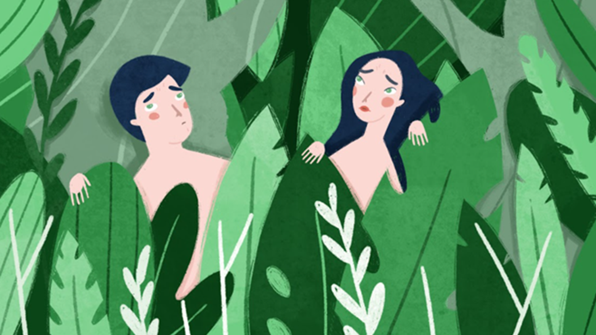
Az asszony adta nekem.
A kígyó szedett rá.
Hol vagy, Ádám?
Mit tettél, Éva!
Ki mondta neked, hogy meztelen vagy?
Talán ettél a tiltott fáról?
Megijedtem, mert meztelen vagyok. És ezért elrejtőztem.

Slide 14
El kell mennetek az Édenkertből!
De megígérem:
Elküldöm a Fiamat.
Ő majd legyőzi a kígyót. Megszabadítja az embert a bűntől.
Megszüntet a világban minden rosszat.
Ádámnak és Évának el kellett hagyni az Édenkertet, mert nem engedelmeskedtek.

Slide 15
Isten megígérte Ádámnak és Évának, hogy eljön majd a szabadítás.
Isten népe Isten ígéretéből tudta, hogy eljön majd a Szabadító.
Hosszú idő telt el, mire Isten teljesítette az ígéretét, és elküldte Jézust.
Erről szól az aranymondás.
Tanuld meg!
„Az Úrtól jön a szabadítás.” Zsoltárok könyve 3,9

Slide 16
Mit ígért Isten az embernek a bűneset után?
Kattints ide, és fejtsd meg a titkosírást!

Slide 17
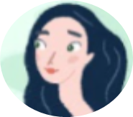
Képzeljétek el, hogy Ádám és Éva elhagyta az Édenkertet.
Már eltelt egy nehéz hét.
Egyik este felidézik, hogy miért is kellett elhagyni az Édenkertet.
Vajon miket mondanak egymásnak?
Hogyan idézik fel az eseményeket?
Játsszátok el párokban a beszélgetést!
Minden beszélgetésben mást-mást hangsúlyozzatok!
2.
Ádám és Éva egymást hibáztatják, végül összevesznek.
Ádám és Éva egymást bátorítják, és emlékeztetik egymást, hogy eljön majd a Szabadító.
1.
Éva és Ádám szomorúak, mert megbánták, hogy engedetlenek voltak.
3.
A játék után beszéljétek meg, hogy melyik beszélgetés hasznos, melyik vezet jóra, melyik rontja a kapcsolatot!

Slide 18
Jöjj,
ó,
jöjj
el!
Énekeld el ismét az éneket!
Ezzel készülj advent idején Jézus születésére!
Kattints ide!

Slide 19
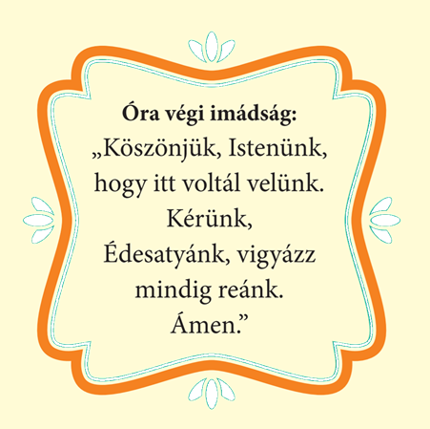
A digitális hittanóra végén így imádkozz!
Kedves Hittanos!
Várunk a következő digitális hittanórán is!

Slide 20
Áldás, békesség!
Kedves Szülők!
Köszönjük a segítségüket!
Isten áldását kívánjuk ezzel az Igével!
„Jóságod és szereteted kísér életem minden napján.” (Zsoltárok 23,4)
A képek forrása: itt található.

